Slide 1
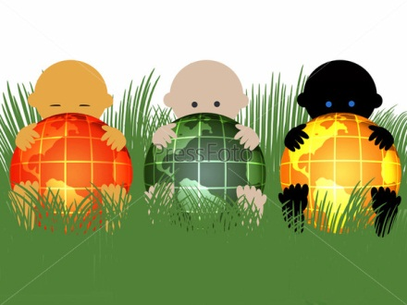
«Дружба не имеет границ»
Внеклассное мероприятие для начальной школы

Slide 4
национальный костюм народов Африки

Slide 5
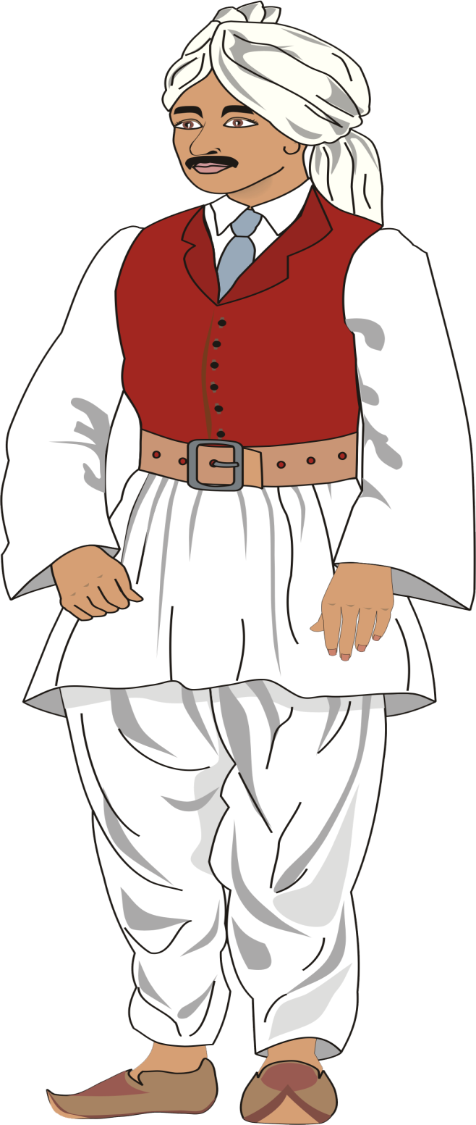
ИНДИЙСКИЙ НАЦИОНАЛЬНЫЙ КОСТЮМ

Slide 11
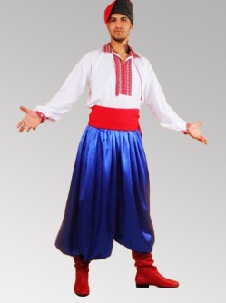

Slide 12
азербайджанский национальный костюм

